Slide 1


Seurafoorumi 13.9.2017
Liikunnan ajankohtaistapahtuma
Hyvinkään kaupunki
Liikuntapalvelut

Slide 2
Illan ohjelma
klo 16.30 Kahvi ja sämpylä
Tervetuloa
Klo 17.00 Liikuntapalveluiden ajankohtaiset kuulumiset, Minna Kalmari
Klo 17.20 Ohjaamo esittäytyy, Ella Jormalainen
Klo 17.30 Avustussäännön uudistamisen työpaja,
Atte Honkonen
Keskustelua
Seurafoorumi päättyy

Slide 3
Tilavaraamon kuulumiset Muistathan!
Pidetään liikuntatilat yhdessä siistinä ☺
Sammutetaan valot lähtiessä ☺
Laitetaan ikkunat kiinni ☺
Huolehditaan siitä, että ovet ovat kiinni ja lukittuina (ei kiviä tms. väliin) ☺
Iltavahtimestaria ei ole tällä hetkellä ☺

Slide 4
Fortumin / Carunan sähkölaitoksen vikapäivystys
Hyvinkää-Riihimäen alueella 24h vuorokaudessa - p. 0800 1 95011 (numero on maksuton) - sähköinen vikailmoituslomake
Hyvinkään Lämpövoima (www.hlv.fi)
Kerkkolankatu 35, p. 019 45 801
Ilmoitukset 24 h - p. 019 485 261
Hyvinkään Vesi
virka-aikana ma - to 8.00 - 16.00 ja pe 8.00 - 14.00 p. 019 459 11*
tai virka-ajan jälkeen p. 020 491 2734

Slide 5
Investoinnit ja kalustohankinnat 2017
Uimalan peruskorjaus ja laajennus, 2. vaihe-> alkanee maalis-huhtikuussa 2018 (8 milj. + 4 milj.)
Pihkalan tenniskenttien peruskorjaus-> ei toteutunut, sen sijaan tulee Padel-kenttä Urheilupuistoon ja korjataan Nopon koulun pihaa sekä tehdään uusi portti/kulkureitti Urheilupuistoon
Latureitistön parantaminen-> Hyyppärän yhdyslatu valmistuu 2017

Slide 6
AVI:n rahoittamat (50%) hankkeet
Perheliikuntahanke 2017-2019-> monipuolista liikuntaa perheille
Liikkeelle! -> liikuntaa maahanmuuttajataustaisille
Fiilinkiä! -> liikuntaa kouluikäisille,Treenimix
Liikkuva koulu -> liikettä koulupäiviin
SÄPINÄSUNNUNTAIT joka kuukauden toinen sunnuntai, seuroja mukaan!

Slide 7
Tulevia tapahtumia ym.
Kävely- ja cooperintestit ti 19.9. klo 16.30 alkaen Urheilupuistossa
Vuosi 2017->
* Suomi 100 vuotta
* Hyvinkää 100 vuotta
* Unelmien liikuntavuosi
www.seuraverkko.fi

Slide 8
Liikuntapalvelujen avustussäännön valmisteleminen ja uudistaminen
Työryhmä on valmistellut avustussääntöä syksyn 2017 aikana
Seuroja kuultiin 28.3. avustussäännön uudistamisesta ja uudelleen 13.9.
kulttuuri- ja hyvinvointilautakunnan käsittelyyn lokakuussa 2017
Uusi avustussääntö voimaan 1.1.2018 toiminta-avustuksen osalta, mutta kohdeavustus vasta vuoden 2019 alusta.

Slide 9
Missä mennään?
Nykyään: ulkoilumaja-avustus 8199 €, tapahtuma-avustus 7288 €, toiminta-avustus 75 000 €
Ehdotettu: ulkoilumaja-avustus 8199 €, toiminta-avustus 40 000 €, harkinnanvarainen avustus (kohdeavustus) 42 288 € -> eli tapahtuma-avustus loppuisi
Perustelu: harkinnanvaraisella avustuksella tavoitettaisiin paremmin esim. erityisryhmät, kehittämishankkeet, kansainvälinen toiminta, liikuntatilat, tapahtumat, seniorit -> tähän selkeä kriteeristö!
Summista ei ole vielä päätetty!!

Slide 10
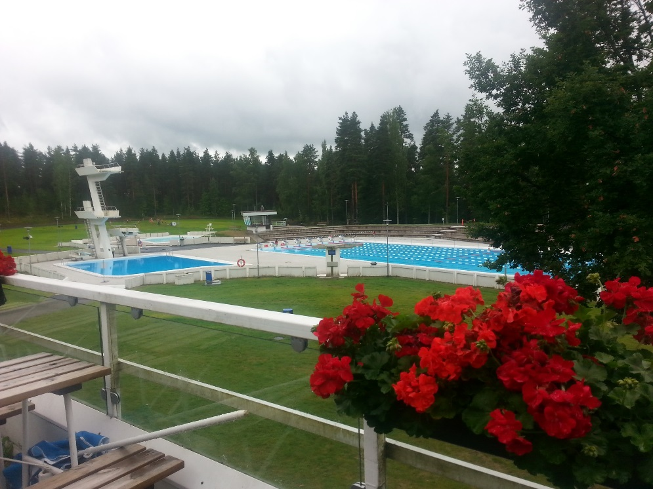
Aurinkoista syksyn jatkoa!

